Slide 1
Desain Interface
Interface merupakan bagian dari sistem yang berinteraksi langsung dengan manusia (user). Umumnya interface berbentuk tampilan grafis yang berfungsi untuk menghubungkan sistem dengan user agar sistem tersebut dapat digunakan.

Slide 2

Konsep Flat Design
Flat design adalah jenis desain yang menekankan pada kesederhanaan. Tujuan utama dari jenis model ini adalah fokus pada fungsi/kegunaannya tetapi tetap menarik bagi user. Kelebihannya antara lain :
User mudah memahami dan melakukan navigasi
Tata letak terstruktur dan visual yang minimalis
Waktu loading lebih cepat
Fokus pada struktur yang jelas dan kegunaan yang baik

Slide 3



Pemilihan Warna
Warna biru digunakan sebagai warna utama dalam website karena melambangkan keamanan dan kepercayaan. Warna ini banyak digunakan pada website dan aplikasi yang bergerak di bidang bisnis dan keuangan seperti bank.
Contoh :

Slide 4
Layout
Navigasi di sebelah kiri
Navigasi bar diletakkan di sebelah kiri bertujuan untuk:
Mempermudah navigasi
memperjelas menu yang ada pada aplikasi
Cocok untuk semua ukuran layar
Layout Konten
Konten diletakkan di sebelah kanan dengan ukuran yang relatif besar dengan tujuan agar user dapat menggunakan fitur-fitur yang ada di dalam sistem dengan baik. Ukuran yang relatif besar juga dapat meminimalisir terjadinya kesalahan dalam penggunaan sistem. Apalagi sistem ini berhubungan dengan keuangan.

Slide 5
Fungsi tiap-tiap menu
Pada sistem informasi akuntansi ini terdapat beberapa menu, diantaranya:
Dashboard
Input Transaksi
Laporan (Jurnal, Buku Besar, neraca saldo, laba rugi, dan prive)
About

Slide 6
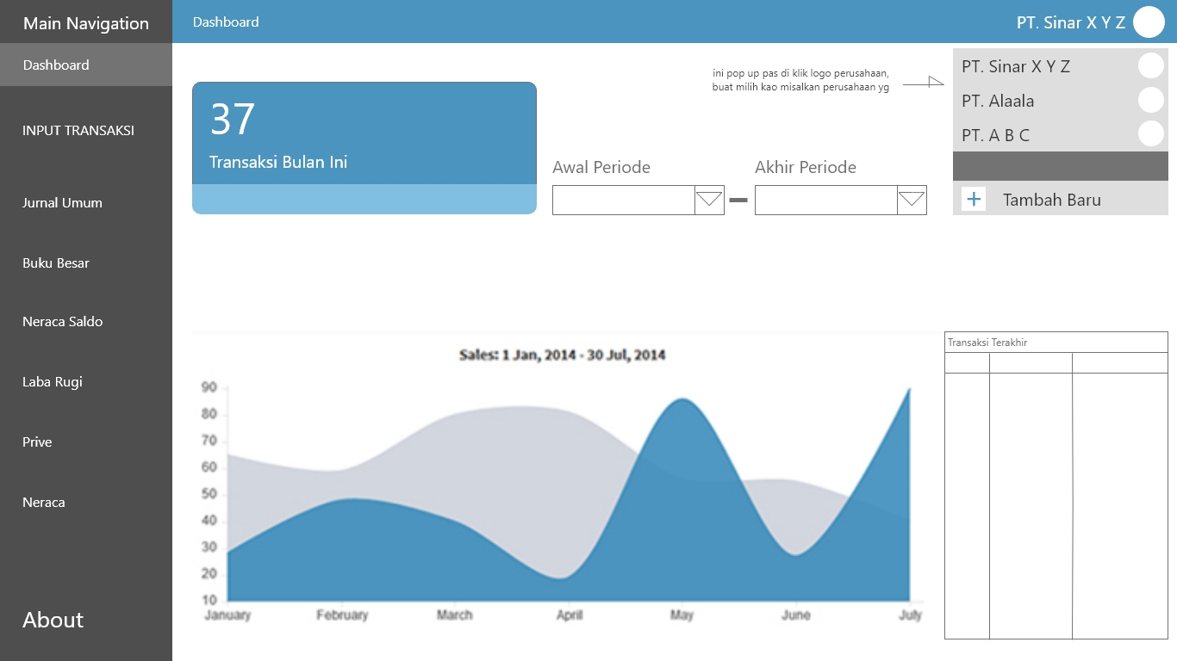
Dashboard
Merupakan halaman depan dari sistem informasi akuntasi ini dan berisi informasi umum seperti jumlah transaksi yang sudah diinput, dan nama perusahaan.

Slide 7
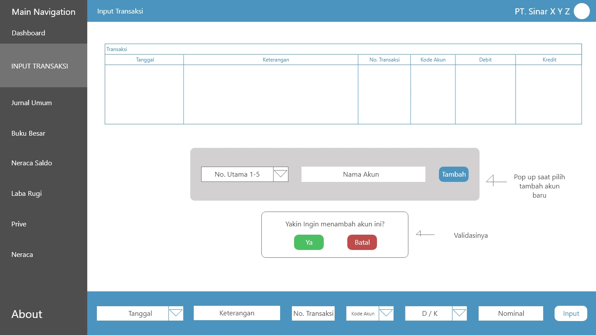
Input transaksi
Merupakan halaman yang digunakan untuk melakukan input data transaksi seperti tanggal transaksi, kode akun, nominal, dll.

Slide 8
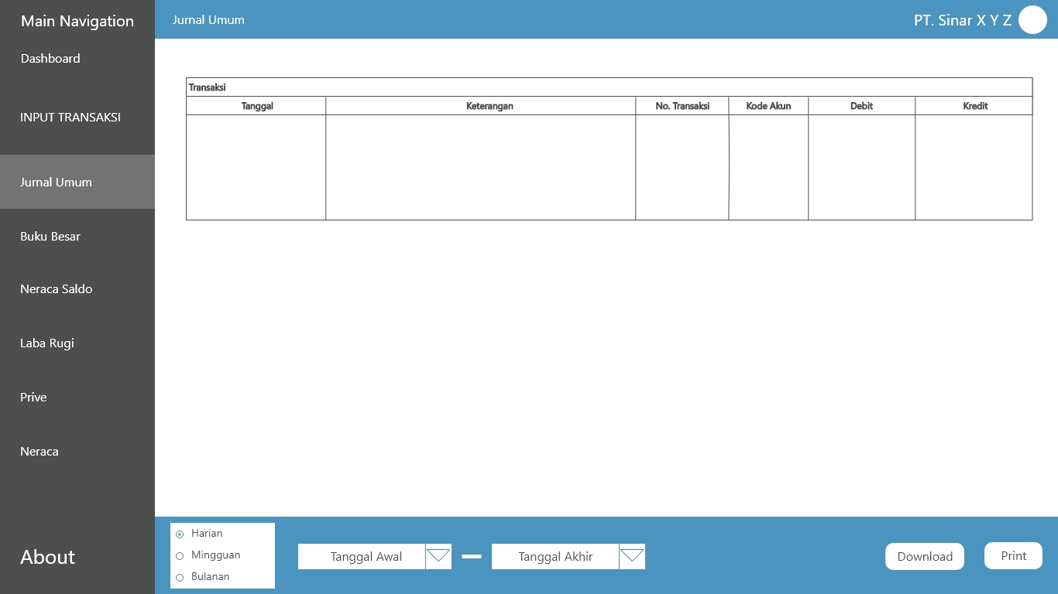
Laporan
Merupakan halaman yang menampilkan Preview laporan yang sesuai dengan formatnya berdasarkan data data transaksi yang sudah dimasukkan sebelumnya.

Slide 9
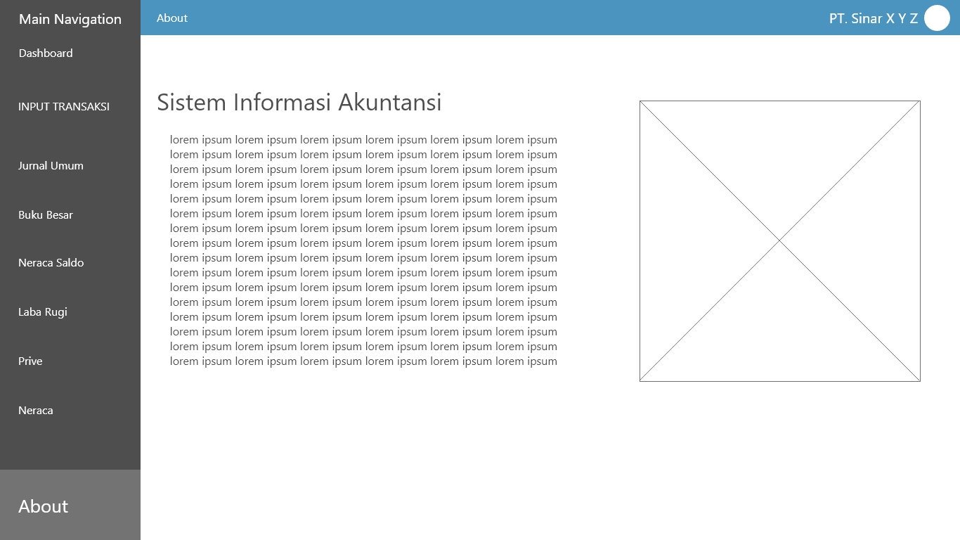
About
Merupakan halaman yang menampilkan deskripsi dari Sistem Informasi Akuntansi tersebut.

